Slide 1
分子生物学与基因工程
第六章 分离目的基因
孙新晓 副教授
生命科学与技术学院

Slide 2
生物材料
基因工程的基本操作流程
DNA
mRNA
cDNA (互补DNA)
许多DNA片段
PCR
基因组文库 cDNA文库
人工合成
第一步
获得目的基因
第二步
构建表达载体
第三步
导入受体细胞
第四步
获得转基因生物
第五步
基因表达与性能鉴定

Slide 3
基因工程的基本操作流程
分（离目的基因）
切（割目的基因和载体）
连（接目的基因和载体）
转（入宿主细胞）
筛（选阳性克隆）
表（达目的基因）

Slide 4
分离目的基因的策略
基因工程的前提条件是从生物体基因组中分离克隆目的基因，目的基因获得之后，或确定其表达调控机制和生物学功能，或建立高效表达系统，构建具有经济价值的基因工程菌（细胞），或将目的基因在体外进行必要的结构功能修饰，然后输回细胞内改良生物体的遗传性状。
一般来说，目的基因的克隆策略分为两大类：一类是构建感兴趣的生物个体的基因文库，然后建立合适的筛选模型从基因文库中挑出含有目的基因的重组克隆；另一类是利用PCR扩增技术/化学合成法体外合成目的基因。

Slide 5
第一节 基因文库构建与目的基因克隆
基因组文库与基因分离
cDNA文库与基因分离

Slide 6
基因文库的基本概念
基因库与基因文库
基因库（gene pool）
特定种群全部个体所带有的全部基因的总和（天然存在），属于遗传学范畴。
基因文库（gene library or gene bank）
将含有某种生物不同基因的许多DNA片段导入受体菌中储存，各受体菌分别含有不同的DNA克隆片段（人工构建），属于基因工程范畴。基因文库分为：
基因组文库（含有全部基因）
cDNA文库（含有全部蛋白质编码的结构基因）

Slide 7
基因文库的基本概念
基因文库构建的基本策略
用鸟枪法构建基因组文库，材料来自染色体DNA
用cDNA法构建cDNA文库，材料来自mRNA
高度分化的生物体中，不同组织和细胞在不同时段的mRNA种类不同（即基因的表达谱不同），因此同种生物体的cDNA文库一般还有组织细胞的界定，如肝组织cDNA文库或胚胎组织cDNA文库等。
cDNA文库的信息量远小于基因组文库！

Slide 8
基因组文库构建与目的基因分离
基因组文库（genomic library）
定义：存在于转化细胞内由克隆载体所携带的所有基因组DNA片段的集合。

Slide 9
基因组文库构建与目的基因分离
基因组文库的库容量（克隆数）
基因组DNA总长
理论最低库容量（N）＝
DNA插入片段的平均长度
例如，人的单倍体DNA总长为2.9 x 10⁹ bp，基因组文库中克隆片段的平均大小为15 kb，理论上能分离任意目的基因的基因组文库至少需要19.3万个克隆。
实际基因组文库的最低库容量大大超过理论值！

Slide 10
基因组文库构建与目的基因分离
基因组文库的完备性
基因组文库的完备性是指：在构建的基因组文库中任一基因存在的概率，它与基因组文库最低所含克隆数N之间的关系可用经验公式表示：
N = ln ( 1 – P ) / ln ( 1 – f )
其中： P = 任一基因被克隆（存在于基因文库中）的概率
f = 克隆片段的平均大小 / 生物基因组的大小

Slide 11
基因组文库构建与目的基因分离
基因组文库的完备性
N = ln ( 1 – P ) / ln ( 1 – f )
例如，人的单倍体DNA总长为2.9 x 10⁹ bp，基因组文库中克隆片段的平均大小为15 kb，则构建一个完备性为0.9的基因组文库至少需要45万个克隆；而当完备性提高到0.9999时，基因组文库至少需要180万个克隆。

Slide 12
基因组文库构建与目的基因分离
基因组文库的质量标准
除高完备性外，一个理想的基因组文库还应具备下列条件：
重组克隆的总数不宜过大 以减轻筛选工作的压力
载体的装载量大于基因的长度 避免基因被分隔克隆
克隆与克隆之间存在足够长度的重叠区域 以利克隆排序
克隆片段易于从载体分子上完整卸下
重组克隆能稳定保存、扩增、筛选

Slide 13
基因组文库构建与目的基因分离
基因组DNA的制备
为了最大限度地保证基因在克隆过程中的完整性， 用于基因组文库构建的染色体DNA在分离纯化操作中应尽量避免过度的断裂。制备的染色体DNA分子量越大，重组率和完备性也就越高。
A
A
用常规方法制备的染色体
DNA的长度一般在100 kb左右，
A
A
如果先将细胞固定在低融点凝
胶中，然后置入含有SDS、蛋
白酶K、RNase的缓冲液中浸泡，可获得1000 kb的DNA。

Slide 14
基因组文库构建与目的基因分离
基因组DNA的切割
用于基因组文库构建的DNA片段的切割一般采用超声波处理和限制性内切酶全/部分酶切三种方法，其目的是：
第一，保证DNA片段之间存在部分重叠区
第二，保证DNA片段大小均一
超声波处理后的DNA片段呈平头末端，需加装人工接头
全/部分酶切法一般选用四对碱基识别序列的限制性内切酶，如：Sau3AI或MboI等，这样DNA酶解片段的大小可控。
连接前，上述处理的DNA片段必须根据载体的装载量进行分级分离，以杜绝不相干的DNA片段随机连为一体！

Slide 15
基因组文库构建与目的基因分离
基因组DNA切割后的分级分离
例如：已知某目的基因位于1.8 kb的Sal I片段中，将染色体DNA用Sal I切开，琼脂糖凝胶电泳分离，用刀片切下相当于1.6 - 2.0 kb大小区域内的凝胶块，从此凝胶块中回收DNA片段，然后与载体进行拼接。
2.0 kb
1.6 kb

Slide 16
基因组文库构建与目的基因分离
载体和受体的选择
用于基因组文库构建的载体通常选装载量较大的λ-DNA或考斯质粒；对于大型基因组（如动植物和人类）需使用YAC或BAC载体。
上述几种载体的最大装载量如下：
λ-DNA
25 kb
考斯质粒
45 kb
BAC
300 kb
YAC
400 kb
用于基因组文库构建的受体：大肠杆菌或酵母菌

Slide 17
基因组文库构建与目的基因分离
从基因组文库中筛选目的基因
大型基因组文库一般由数十万甚至上百万个重组克隆组成。除了一些具有特殊功能的蛋白质编码基因（如抗药性基因、结合蛋白编码基因等）可以采用特殊的正选择筛选程序（如抗药性筛选法、酵母双杂交技术等）直接筛选外，一般的基因组文库筛选（如菌落原位杂交）均需要多轮筛选操作步骤。

Slide 18
基因组文库构建与目的基因分离
基因组文库构建的技术性问题
最应引起重视的问题是：
基因组DNA片段之间的连接！！！
可采取下列措施的组合：
将待连接的DNA片段根据载体的装载量分级分离
用碱性磷酸酶除去DNA片段的末端磷酸基团
用TdT酶在DNA片段的末端上增补同聚尾末端

Slide 19
基因组文库构建与目的基因分离
从基因组文库中筛选目的基因-菌落原位杂交
密集铺板（1-10万）
目的重组克隆
铺板
杂交
铺板
杂交
杂交
挖取

Slide 20
基因组文库构建与目的基因分离
基于鸟枪法基因组文库筛选目的基因的局限性：
工作量较大，需要了解目的基因的背景知识
不能获得的最小长度的目的基因
不能除去真核生物目的基因的内含子结构

Slide 21
基因组文库重组克隆的排序
大型基因组文库（包括人的基因组文库）的构建在技术上并不十分困难，如果一个YAC基因组文库的插入片段总和为整个基因组的十倍以上时，一般就能从基因组文库中调出任何一段DNA序列。然而基因组文库的克隆都是随机序列，有时需要将所有的克隆排列出天然染色体DNA所表现出的信息顺序。这项工作的工作量可能远大于基因组文库的构建，属于基因文库的后期制作。

Slide 22
基因组文库重组克隆的排序
酶切片段末端标记法
将插入单一YAC克隆的DNA片段用限制性内切酶分布均匀地水解成若干片段，末端标记同位素。
然后再用Sau3AI或Mbo I将末端标记的DNA片段降解成碎片，跑聚丙烯酰胺凝胶电泳，每10个YAC克隆走在同一块板上，形成10个克隆的特征性DNA指纹图谱。
电脑分析指纹图谱，如发现任何两个克隆DNA的指纹图谱有部分相同的，则其两个YAC片段就有互相重叠的可能性，于是这两个YAC克隆的DNA片段在染色体上可能是排列一起的 。

Slide 23
酶切片段末端标记法
H
H
H
H
S
S
S
S
克隆DNA
载体DNA
S
S
S
S
S
S
S
S
S
S
S
S
十克隆指纹图谱
S
S
S
单一克隆指纹图谱

Slide 24
基因组文库重组克隆的排序
随机探针联合杂交法
将若干YAC克隆固定在薄膜上，并复制二十份薄膜；合成20种不同序列的短探针，其序列是随机的。
用20种探针随机定位杂交（一对一）20份YAC克隆薄膜。
如果某两个克隆同时对同一种探针呈现杂交阳性反应，则这两个克隆有可能是相互重叠的。若将杂交阳性结果记为“1”，而阴性结果记为“0”，可清晰地列成一张表，最终排出上述YAC克隆的排列顺序 。

Slide 25
01
02
03
04
05
06
07
08
09
10
A B C
D E F
11
12
13
14
15
16
17
18
19
20
G
01
02
03
04
05
06
07
08
09
10
11
12
13
14
15
16
17
18
19
20
A
1
1
1
1
B
1
1
1
1
C
1
1
1
1
1
D
1
1
1
1
1
E
1
1
1
1
F
1
1
1
1
G
1
1
1
1

Slide 26
01
04
12
06
13
14
02
14
07
19
11
15
05
08
16
03
10
09
20
18
A
1
1
1
1
B
1
1
1
1
C
1
1
1
1
1
D
1
1
1
1
1
E
1
1
1
1
F
1
1
1
1
G
1
1
1
1
F
C
A
D
G
E
B

Slide 27
基因组文库重组克隆的排序
染色体走读法
从基因文库中任取一个克隆作为染色体走读的起点，将之两端序列分别亚克隆，亚克隆片段在0.5 - 2.0 kb范围内。
分别以上述亚克隆DNA片段为探针，杂交同一基因文库，杂交阳性克隆中的插入DNA片段必定与起点克隆所含的DNA片段连锁在一起。
然后再以阳性克隆片段的两端序列为探针，进行第二步走读，直至线型染色体DNA的端点。

Slide 28
染色体走读法
走读的起点克隆片段
亚克隆旁测序列
探针标记
第一轮杂交
第二轮杂交
第二轮杂交
阳性克隆
阳性克隆

Slide 29
基因组文库重组克隆的排序
染色体走读法
走读的起点克隆片段

Slide 30
cDNA文库构建与目的基因分离
cDNA文库（cDNA library）
mRNA
定义：存在于转化细胞内由克隆载体所携带的包含着细胞全部mRNA信息的cDNA克隆集合。
反转录
cDNA

Slide 31
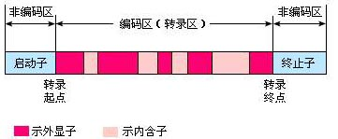
cDNA文库构建与目的基因分离
cDNA文库的构建目的
真核生物与原核生物基因差异较大，特别是前者常具有内含子结构。如果想通过基因文库筛选分离不具有内含子结构的真核基因，则该文库不能直接采用来自染色体的DNA（即基因组文库），而只能来自mRNA的逆转录cDNA（即cDNA文库）。

Slide 32
cDNA文库构建与目的基因分离
cDNA文库的库容量（克隆数）
低丰度：拷贝数在1至15间
中丰度：拷贝数在100至1000间
高丰度：拷贝数在1,000至10,000间
细胞总mRNA的总拷贝数
理论最低库容量（N）＝
目的基因mRNA拷贝数（丰度）
实际cDNA文库的最低库容量大大超过理论值！

Slide 33
cDNA文库构建与目的基因分离
cDNA文库的代表性
cDNA文库的代表性是指：文库中任何一种mRNA序列信息的存在概率，即反映mRNA信息种类的完整性，它与文库最低所含克隆数N之间的关系可用经验公式表示：
N = ln (1-P) / ln (1-n/T)
n为细胞中某种mRNA的拷贝数（丰度）
T为细胞中所有mRNA的总拷贝数
P为文库中任何一种mRNA序列信息的存在概率
其中：

Slide 34
cDNA文库构建与目的基因分离
cDNA文库构建的基本策略
1. mRNA提取
2. cDNA合成
cDNA第一链的合成
cDNA第二链的合成
3. 双链cDNA的分子克隆
4. 双链cDNA与载体连接，形成重组载体
5. 重组载体导入宿主细胞

Slide 35
cDNA文库构建与目的基因分离
mRNA的提取和纯化
尿素-氯化锂法
硫氰酸胍法
polyT亲和层析法
密度梯度离心分级法
探针筛选法

Slide 36
cDNA文库构建与目的基因分离
cDNA合成的基本原理
mRNA模板
逆转录酶
DNA-RNA杂化双链
RNA酶
单链cDNA
DNA聚合酶
双链cDNA
逆转录病毒内的逆转录现象

Slide 37
cDNA文库构建与目的基因分离
cDNA第一链的合成
5’ m⁷Gppp
AAAAAAAAAAAAAAOH 3’
引物
退火
5’ m⁷Gppp
AAAAAAAAAAAAAAOH 3’
TTTTTTTTTTTTTTp 5’
逆转录酶
dNTPs
Oligo (dT)₁₅₋₃₀
5’ m⁷Gppp
AAAAAAAAAAAAAAOH 3’
TTTTTTTTTTTTTTp 5’

Slide 38
cDNA文库构建与目的基因分离
cDNA第二链的合成-自身引导法（5’端碱基缺失）
5’ m⁷Gppp
AAAAAAAAAAAAAAOH 3’
TTTTTTTTTTTTTTp 5’
NaOH
煮沸
发夹形成机制不明
TTTTTTTTTTTTTTp 5’
OH 3’
DNA聚合酶
dNTPs
TTTTTTTTTTTTTTp 5’
AAAAAAAAAAAAAAOH 3’
S1核酸酶
TTTTTTTTTTTTTT
AAAAAAAAAAAAAA

Slide 39
cDNA文库构建与目的基因分离
cDNA第二链的合成-置换合成法（5’端碱基缺失）
5’ m⁷Gppp
AAAAAAAAAAAAAAOH 3’
TTTTTTTTTTTTTTp 5’
RNaseH
5’
AAAAAAAOH 3’
TTTTTTTTTTTTTTp 5’
DNA聚合酶
dNTPs
5’
AAAAAAAAAAAAAAOH 3’
TTTTTTTTTTTTTTp 5’
S1核酸酶
T4-DNA 连接酶
5’
AAAAAAAAAAAAAA 3’
3’
TTTTTTTTTTTTTT 5’

Slide 40
cDNA文库构建与目的基因分离
cDNA第二链的合成-引导合成法（5’端完整）
AAAAAOH 3’
5’ m⁷Gppp
3’ HO
TTTTTp 5’
末端转移酶（TdT）
dCTP
5’ m⁷Gppp
AAAAACCCCCCCOH 3’
3’ HOCCCCCCC
TTTTTp 5’
NaOH
3’ HOCCCCCCC
TTTTTp 5’
引物
退火
3’ HOCCCCCCC
TTTTTp 5’
5’ pGGGGGGG
DNA聚合酶
dNTPs
3’ HOCCCCCCC
TTTTTp 5’
5’ pGGGGGGG
AAAAAOH 3’

Slide 41
cDNA文库构建与目的基因分离
载体和受体的选择
由于绝大多数真核生物的mRNA小于10 kb，因此用于cDNA文库构建的载体通常选质粒，其最大装载量为15 kb。
用于cDNA文库构建的受体：大肠杆菌或酵母菌

Slide 42
cDNA文库构建与目的基因分离
从cDNA文库中筛选目的基因
高丰度mRNA的cDNA 克隆所占的比例高，分离容易
低丰度mRNA的cDNA克隆所占的比例低，分离困难
根据目的基因的mRNA丰度，选择合适的分离程序

Slide 43
cDNA文库构建与目的基因分离
从cDNA文库中筛选目的基因-完备分离程序
提取细胞总mRNA，合成总cDNA，将之全部克隆，然后借助于合适的筛选手段找到目的重组子。
筛选时，若使用的是克隆型载体，则采用菌落原位杂交法筛选；若使用的是表达型载体，则采用菌落免疫杂交法筛选。
完备分离程序适用于mRNA丰度较小的目的基因的克隆，如人胰岛素基因、干扰素基因、凝血因子VIII基因等 。

Slide 44
cDNA文库构建与目的基因分离
从cDNA文库中筛选目的基因-差异分离程序
利用两组细胞mRNA种类的差异，分离克隆差异mRNA所对应的cDNA，因而这种程序较适用于分离克隆新基因。
例如：正常的大鼠FR3T3成纤维细胞中有些新基因是不能自发表达的，需在多瘤病毒感染之后方可转录。任务是要分离克隆这些新基因，进而研究其生物学功能。

Slide 45
多瘤病毒感染的FR3T3细胞
正常的FR3T3细胞
提取mRNA
提取mRNA
总mRNA
合成cDNA
总mRNA
上柱
cDNA
共价交联
合成第二链
病毒诱导表达的基因
cDNA克隆
双链cDNA
克隆
单链cDNA
原位杂交

Slide 46
cDNA文库构建与目的基因分离
基于cDNA文库筛选目的基因的局限性：
并非所有的mRNA分子都具有polyA结构
细菌或原核生物的mRNA半衰期很短
mRNA在细胞中含量少，对酶和碱极为敏感，分离纯化困难
仅限于克隆蛋白质编码基因

Slide 47
基于cDNA的非文库分离方法
高丰度mRNA分离反转录-特异分离程序
提取细胞总mRNA，琼脂糖凝胶电泳分离，回收目标mRNA，由此合成双链cDNA，然后进行克隆。
特异分离程序较适用于mRNA丰度极高的目的基因克隆，如血红蛋白基因等 。

Slide 48
第二节 PCR扩增技术与目的基因克隆
常规PCR技术
PCR（Polymerase Chain Reaction）法，又称为聚合酶链反应或PCR扩增技术，是一种高效快速的体外DNA聚合程序。
PCR法克隆目的基因的前提条件是：已知待扩增目的基因或DNA片段两侧的序列，可根据该序列化学合成聚合反应必需的双引物 。

Slide 49
目的基因
5’
5’
5’
5’
5’
变性
加热
聚合
底物
5’
5’
5’
5’
5’
3
5’
退火
引物
退火
引物
5’
1
5’
5’
5’
5’
5’
聚合
底物
5’
5’
5’
5’
变性
加热
5’
5’
5’
变性
加热
2
5’
5’
5’
5’
5’
聚合
底物
退火 引物
5’
5’
5’
5’
5’
5’

Slide 50
思考题：
（1）PCR引物是RNA or DNA？
（2）PCR引物是单链DNA or 双链DNA？

Slide 51
实 用 举 例
PCR法克隆Clostridium cellulolyticum（解纤梭菌）的celM基因
（原核基因、无内含子）

Slide 52
基因序列查询
GenBank是美国国家生物技术信息中心 (National Center for Biotechnology Information ，NCBI) 建立的DNA序列数据库，从公共资源中获取序列数据，主要是科研人员直接提供或来源于大规模基因组测序计划。
网址：http://www.ncbi.nlm.nih.gov/
免费使用，且功能强大、数据齐全。

Slide 53
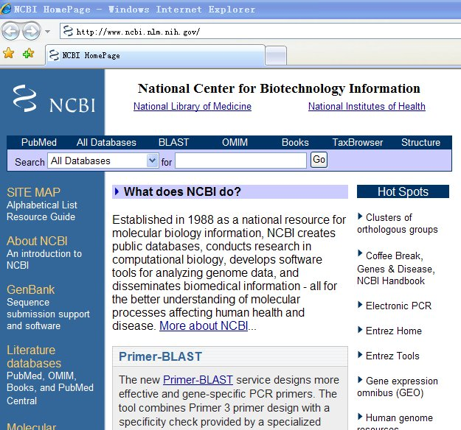

Slide 54
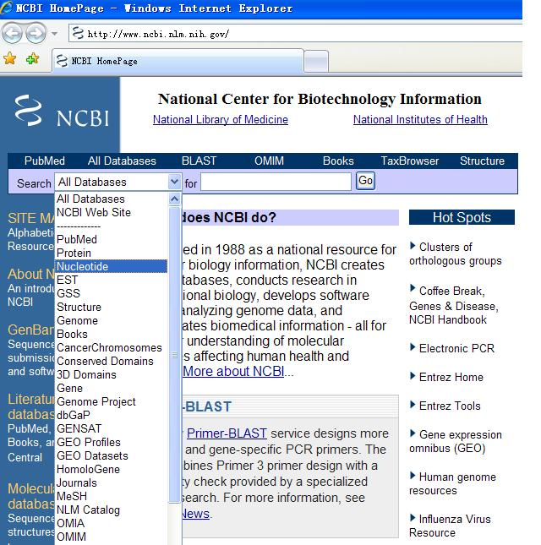
celM

Slide 55
UniProt是由欧洲生物信息学研究所（European Bioinformatics Institute）、美国蛋白质信息资源（Protein Information Resource）以及瑞士生物信息研究所（Swiss Institute of Bioinformatics）等机构共同组成的UniProt协会（UniProt Consortium）编辑、制作的一个集中收录蛋白质资源并能与其它资源相互联系的数据库，也是目前为止收录蛋白质序列目录最广、功能注释最全的一个数据库。
网址： www.uniprot.org
免费使用，且功能强大、数据齐全。

Slide 56
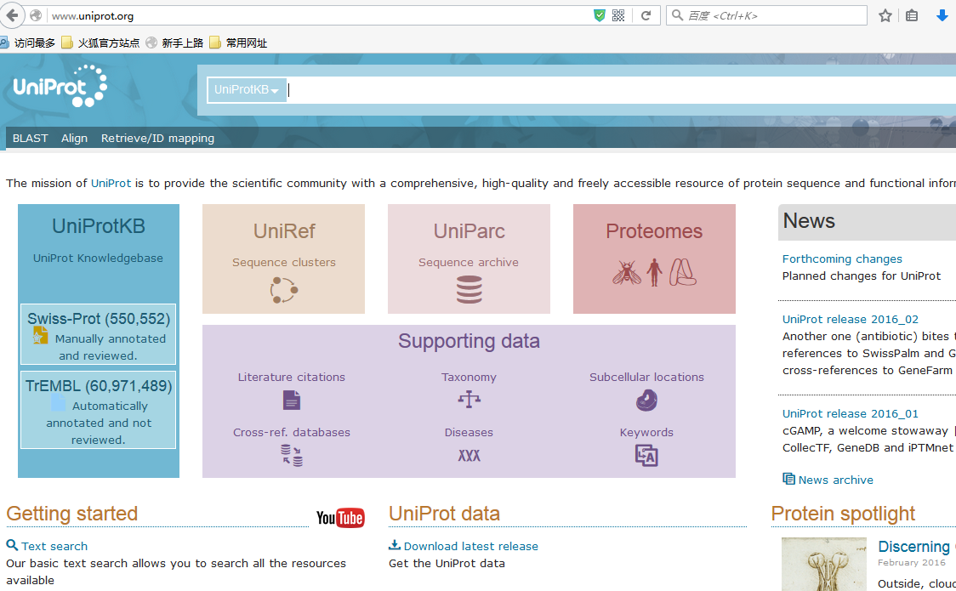
celM

Slide 57
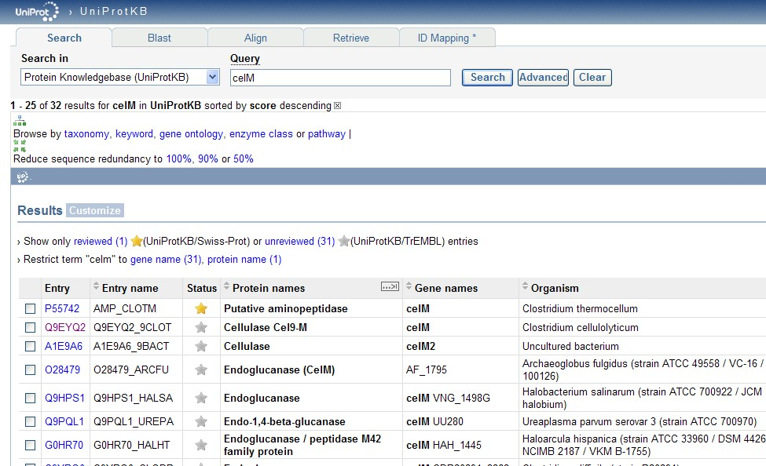

Slide 58
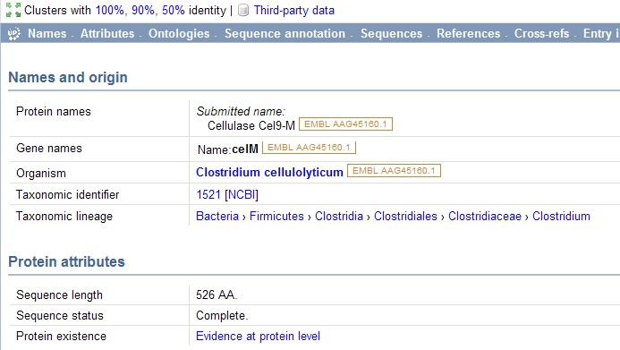

Slide 59
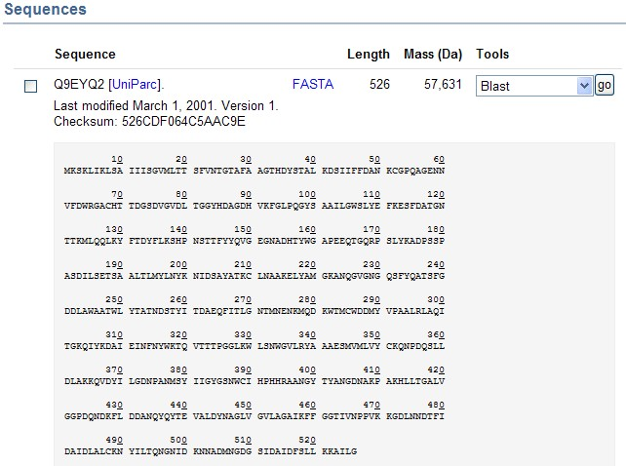

Slide 60
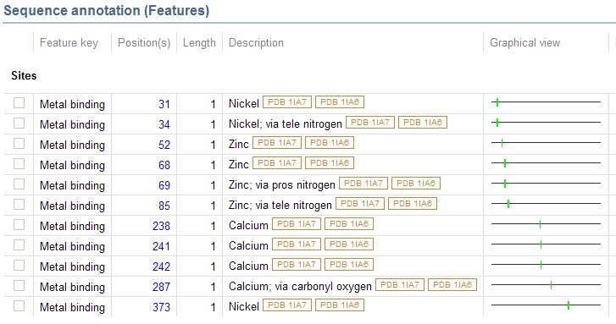

Slide 61
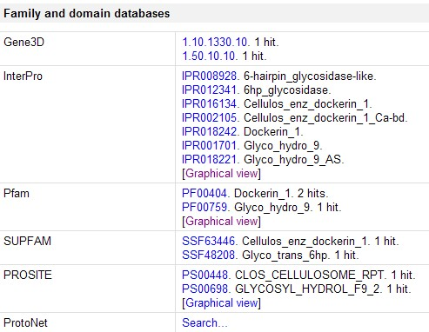

Slide 62
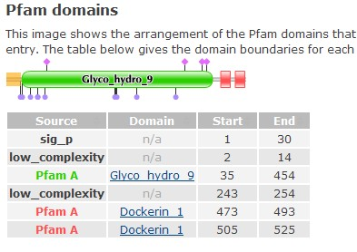

Slide 63
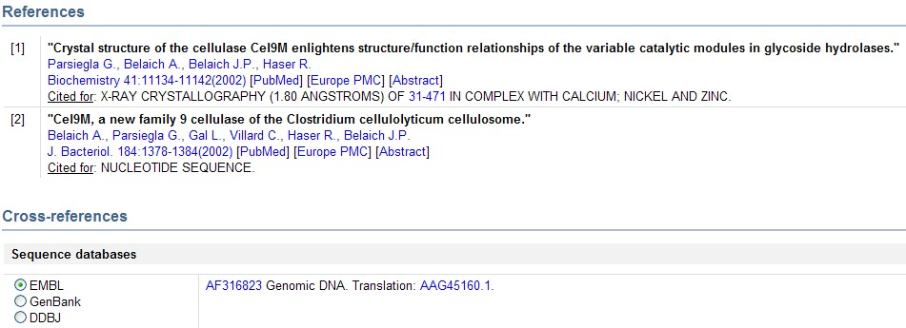

Slide 64
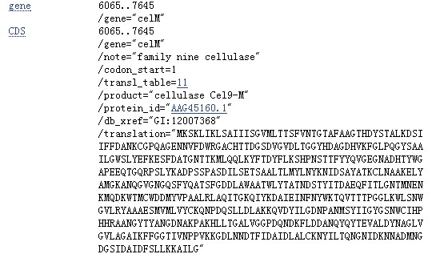
GenBank链接

Slide 65
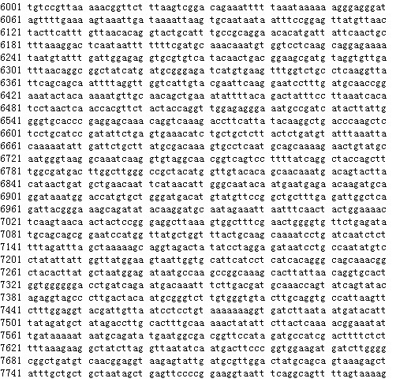
GenBank链接
常见问题：起始密码子非ATG
显示的序列为互补链

Slide 66
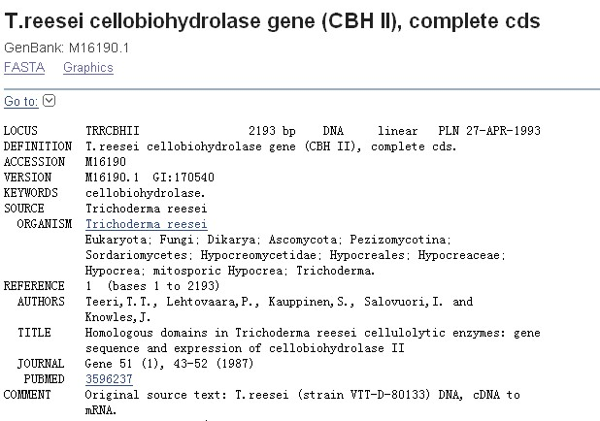
celM太简单
存在内含子的真核基因序列如何分析？？

Slide 67
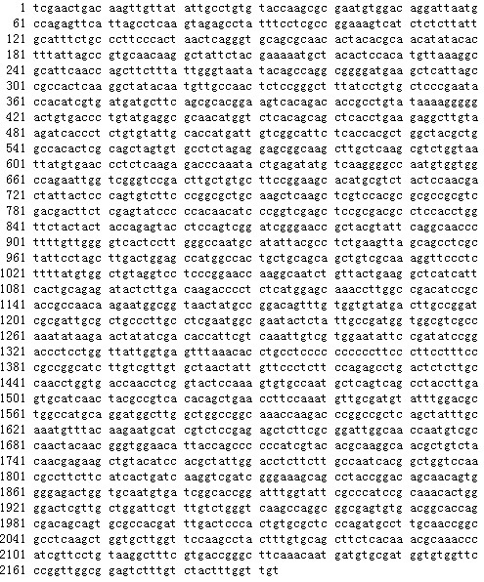

Slide 68
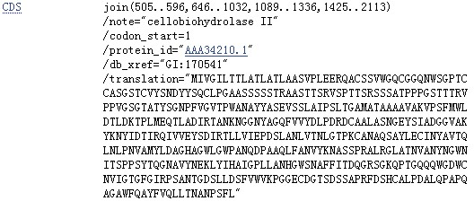
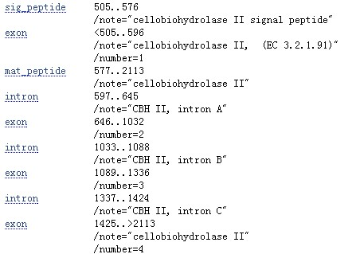

Slide 70
atgattgtcggcattctcaccacgctggctacgctggccacactcgcagctagtgtgcctcta
Gaggagcggcaagcttgctcaagcgtctggggccaatgtggtggccagaattggtcgggtccg
Acttgctgtgcttccggaagcacatgcgtctactccaacgactattactcccagtgtcttccc
Ggcgctgcaagctcaagctcgtccacgcgcgccgcgtcgacgacttctcgagtatcccccaca
Acatcccggtcgagctccgcgacgcctccacctggttctactactaccagagtacctccagtc
Ggatcgggaaccgctacgtattcaggcaacccttttgttggggtcactccttgggccaatgca
Tattacgcctctgaagttagcagcctcgctattcctagcttgactggagccatggccactgct
Gcagcagctgtcgcaaaggttccctcttttatgtggctagatactcttgacaagacccctctc
Atggagcaaaccttggccgacatccgcaccgccaacaagaatggcggtaactatgccggacag
Tttgtggtgtatgacttgccggatcgcgattgcgctgcccttgcctcgaatggcgaatactct
Attgccgatggtggcgtcgccaaatataagaactatatcgacaccattcgtcaaattgtcgtg
Gaatattccgatatccggaccctcctggttattgagcctgactctcttgccaacctggtgacc
Aacctcggtactccaaagtgtgccaatgctcagtcagcctaccttgagtgcatcaactacgcc
Gtcacacagctgaaccttccaaatgttgcgatgtatttggacgctggccatgcaggatggctt
Ggctggccggcaaaccaagacccggccgctcagctatttgcaaatgtttacaagaatgcatcg
Tctccgagagctcttcgcggattggcaaccaatgtcgccaactacaacgggtggaacattacc
Agccccccatcgtacacgcaaggcaacgctgtctacaacgagaagctgtacatccacgctatt
Ggacctcttcttgccaatcacggctggtccaacgccttcttcatcactgatcaaggtcgatcg
Ggaaagcagcctaccggacagcaacagtggggagactggtgcaatgtgatcggcaccggattt
ggtattcgcccatccgcaaacactggggactcgttgctggattcgtttgtctgggtcaagcca
Ggcggcgagtgtgacggcaccagcgacagcagtgcgccacgatttgactcccactgtgcgctc
Ccagatgccttgcaaccggcgcctcaagctggtgcttggttccaagcctactttgtgcagctt
ctcacaaacgcaaacccatcgttcctgtaa

Slide 71
PCR体系的组成
DNA模板
上下游引物
dNTP
Taq DNA 聚合酶
PCR Buffer
Mg ²⁺
ddH₂O
解纤梭菌基因组
特异性，引物设计（primer 5.0）
DNA合成的基本原料
常用的一种DNA聚合酶
提供最适酶催化条件
影响酶的活性与保真性
补齐反应体系

Slide 72
引物设计原则
引物应用核酸系列保守区内设计并具有特异性产物
不能形成二级结构（二聚体及发夹结构）
引物长度一般在15-30个碱基之间
G+C含量在40%-60%之间（上下游引物GC含量相近）
碱基要随机分布（上下游引物Tm值相近）
引物5′端可以修饰，引物3′端不可修饰
可借助软件（例如Primer 5.0等）辅助设计

Slide 73

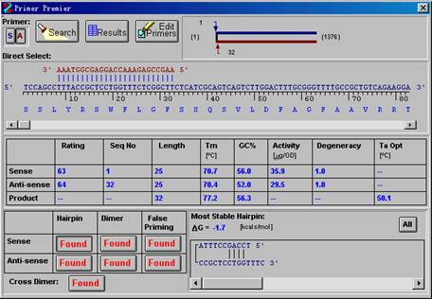
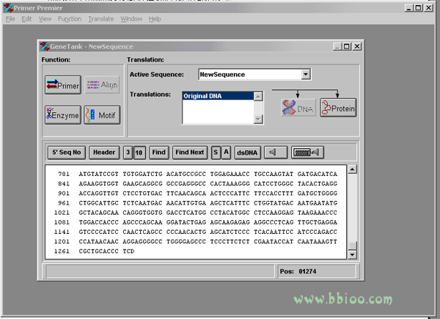

Slide 74
celM引物设计的最优结果
上游引物 ：5’- atgaaaagtaaattgataaaa -3’
下游引物：5’- ttaacctaagatagccttc -3’
注：两条引物的Tm 值分别为58ºC和62ºc
设计好的引物送生物公司合成（华大基因、上海生工、博迈德等）

Slide 75
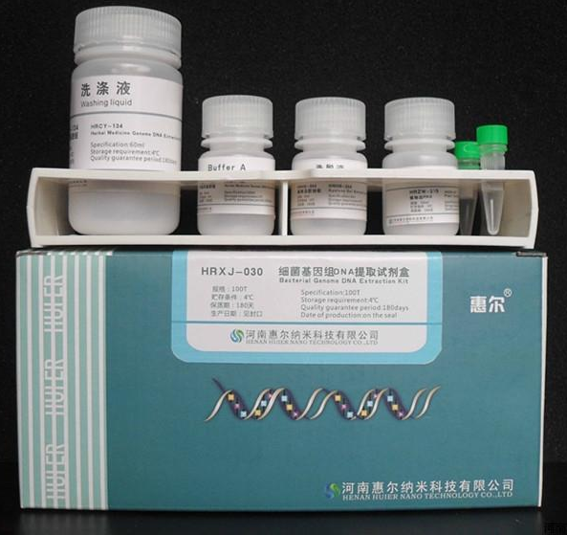
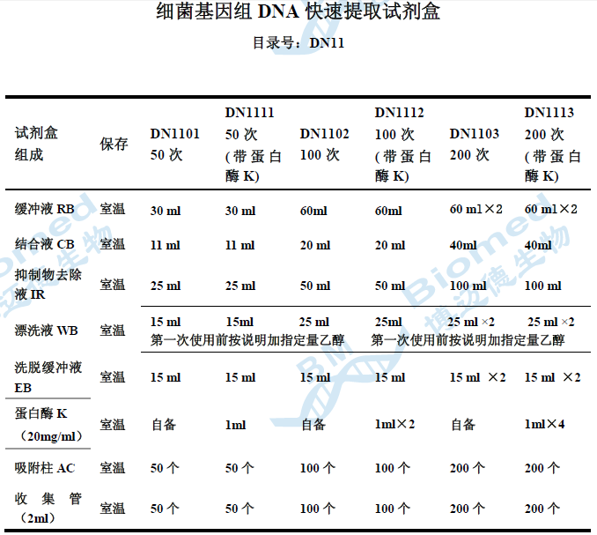
解纤梭菌基因组提取
北京博迈德生物
如何知道是否提取成功？

Slide 76
DNA的检测-琼脂糖凝胶电泳
基本原理
DNA为多聚阴离子，在电场中向正极方向迁移。电泳迁移率取决于核酸分子本身的大小和构型。分子量小的DNA分子构型更紧密，迁移的速度更快。
常见的DNA电泳支持物：如琼脂糖胶、聚丙烯酰胺胶等

Slide 77
DNA的检测-琼脂糖凝胶电泳
琼脂糖为线性多糖聚合物，加热煮沸后冷却凝固便会形成良好的电泳介质，密度由琼脂糖的浓度决定。
DNA的分辨范围：0.2-50 kb之间
浓度高低影响凝胶介质的空隙：浓度越高，低分子量DNA的分辨率越强；浓度越低，高分子量DNA的分辨率约强。
普通DNA电泳：1%琼脂糖介质

Slide 78
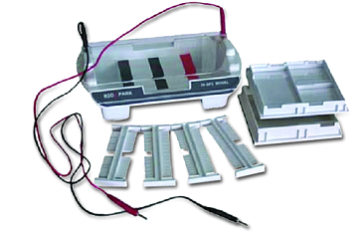
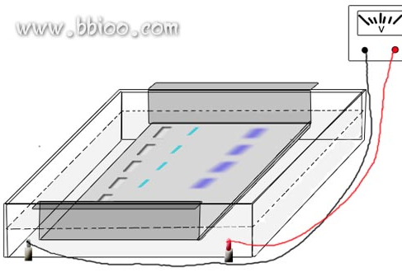
凝胶电泳中，加入溴化乙锭染料对核酸分子染色之后，将电泳放置在紫外光下观察，可以十分敏感的检测出凝胶介质中的DNA谱带的位置。
溴化乙锭：核酸染料，可以插入DNA分子的碱基之间，并在300nm波长的紫外光照射下放射出荧光。剧毒，可致癌！

Slide 79
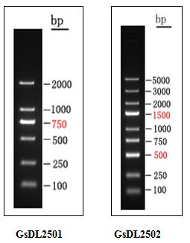
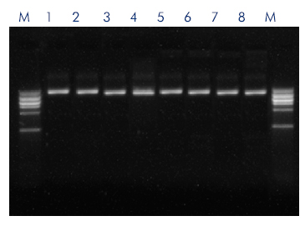
DNA的检测-琼脂糖凝胶电泳
DNA Marker
解纤梭菌基因组

Slide 80
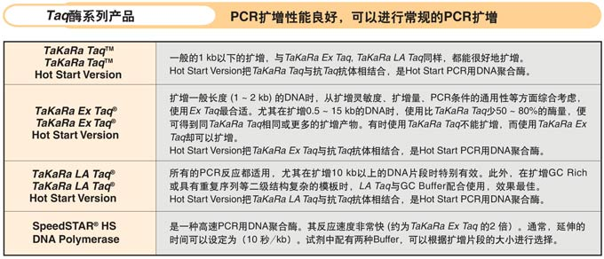
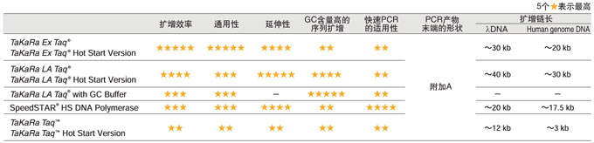
DNA聚合酶（以TaKaRa产品为例）

Slide 81
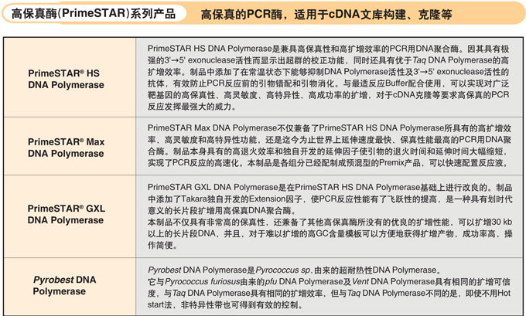
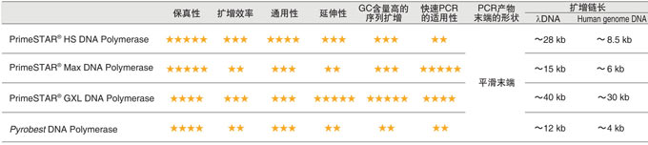

Slide 82
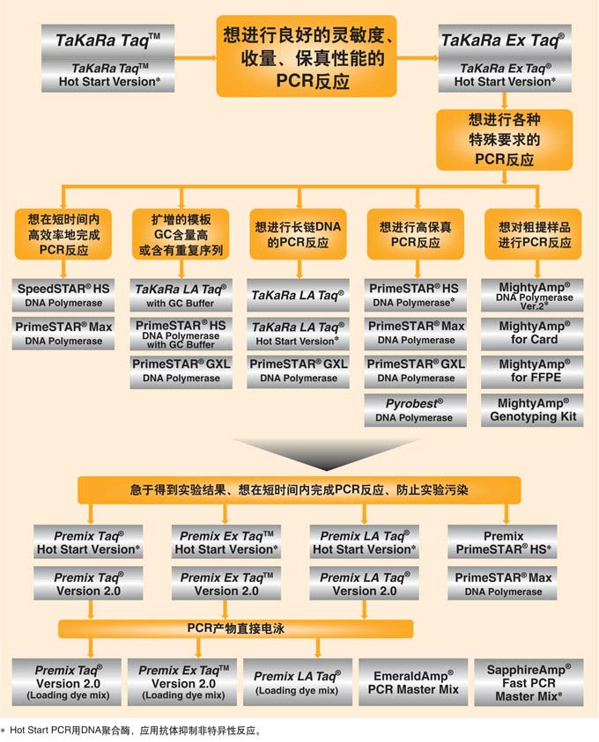

Slide 83
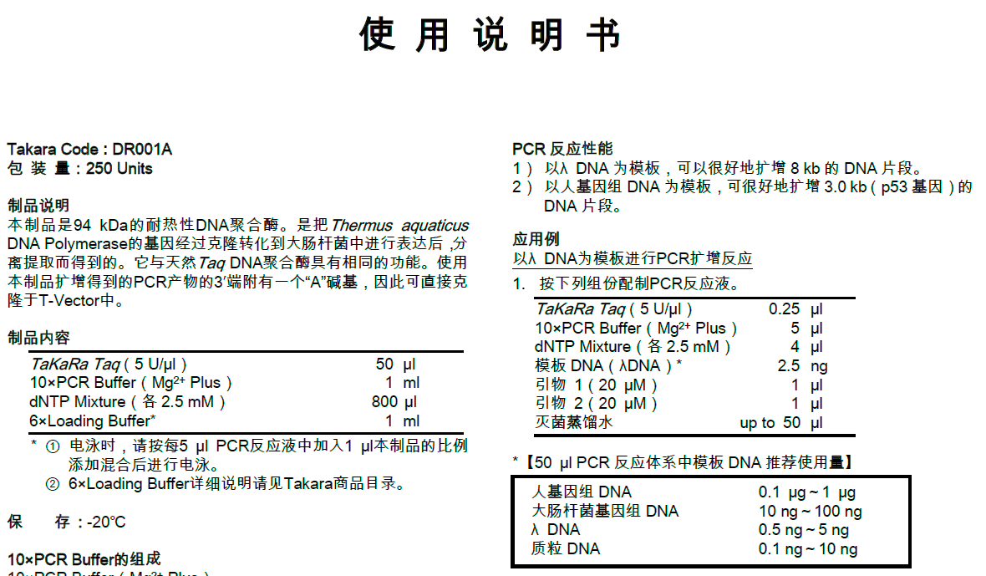
以TaKaRa Taq扩增celM为例

Slide 84
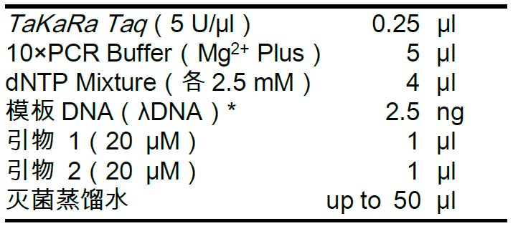
PCR扩增反应体系（TaKaRa Taq）

Slide 85
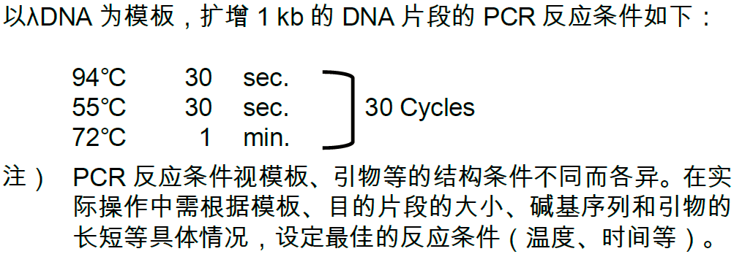
PCR扩增程序（TaKaRa Taq）
以此聚合酶为例：
1）celM: 1581 bp，延伸时间多少合适？
2）请编写扩增celM基因的完整PCR程序

Slide 86
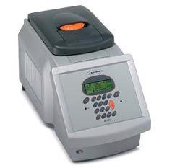
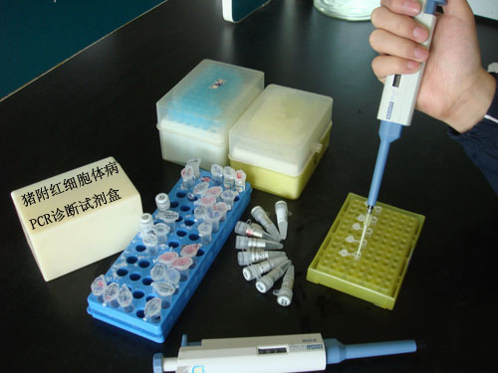
PCR扩增celM基因
预变性：94℃ 3 min
变 性： 94℃ 30 s
复 性： 53℃ 30 s
延 伸： 72℃ 1 min 45 s
共30个循环
再延伸: 72℃ 10 min
保存 4℃
退火温度选择：低Tm-5
设置PCR反应程序

Slide 87
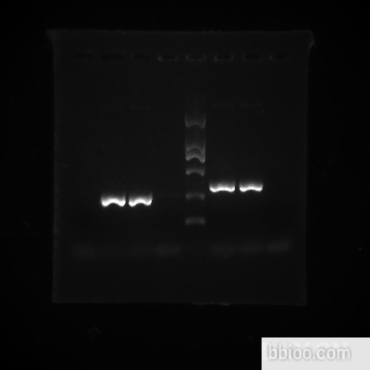
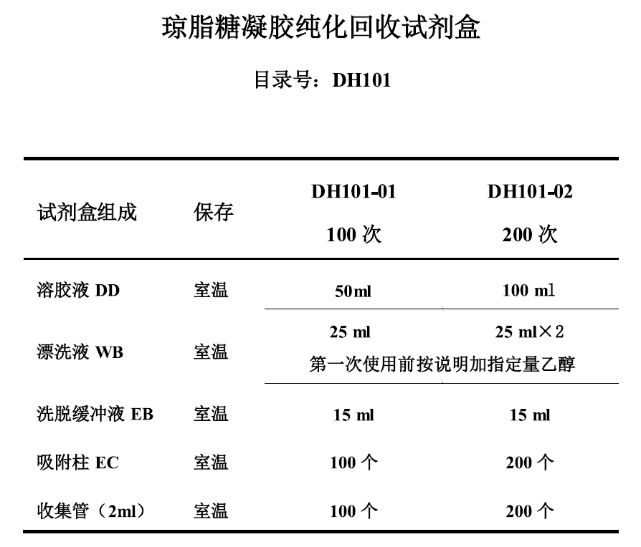
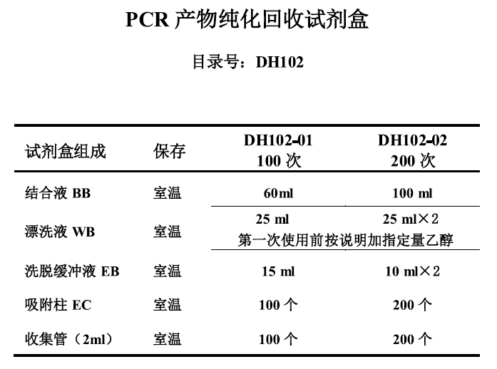
celM基因的扩增产物检测
结果分析和条件优化-产量和纯度均高
凝胶纯化回收/直接纯化回收
琼脂糖凝胶纯化回收试剂盒
PCR产物纯化回收试剂盒
celM
引物二聚体

Slide 88
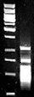
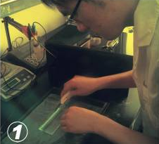
celM基因的扩增产物检测
结果分析和条件优化-产量高、纯度低
凝胶纯化回收
琼脂糖凝胶纯化回收试剂盒
celM

Slide 89
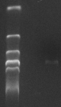
celM基因的扩增产物检测
结果分析和条件优化-产量低、纯度高
凝胶纯化回收/直接纯化回收
浓缩洗脱
适当降低退火温度重新PCR
以扩增产物为模板PCR
退火温度低-产量高、专一性差
退火温度高-产量低、专一性强
celM

Slide 90
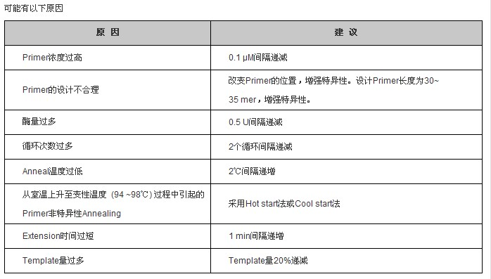
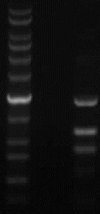
celM基因的扩增产物检测
结果分析和条件优化-产量和纯度均低
celM

Slide 91
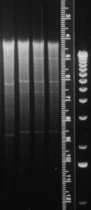
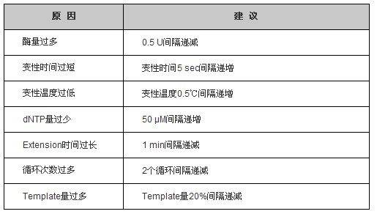
celM基因的扩增产物检测
结果分析和条件优化-产物弥散
celM

Slide 92
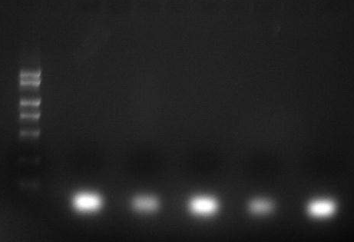
celM基因的扩增产物检测
结果分析和条件优化-无产物（失败）
基因序列是否可靠？
基因来源菌株是否一致？
PCR体系和程序是否正确？
引物是否合理？

Slide 93
第二节 PCR扩增技术与目的基因克隆
分子定向进化
环境压力下，物种会通过DNA突变或重组产生遗传的多样性，借此朝着适应生存环境的方向进化，即适者生存。
自然进化的特点：
自发、缓慢、自然选择

Slide 94
分子定向进化的基本概念
酶是一种生物催化剂，是重要的工业产品和工业原料。现代社会的快速发展对酶的应用环境提出了多种多样的要求，如抗酸、抗碱、耐高温、耐低温、耐盐、耐重金属离子等，而一种天然酶不可能同时满足各种应用条件，甚至可能根本找不到完全适应某种应用环境的天然酶。
定向进化：从一个或多个已经存在的亲本酶出发，经过基因的突变或重组，构建一个人工突变酶库，通过筛选最终获得预先期望的具有某些特性的进化酶。

Slide 95
分子定向进化的基本概念
定向进化与自然进化的差别：
1 进化动力不同
2 进化方向不同
3 进化速度不同
4 超越生物学意义

Slide 96
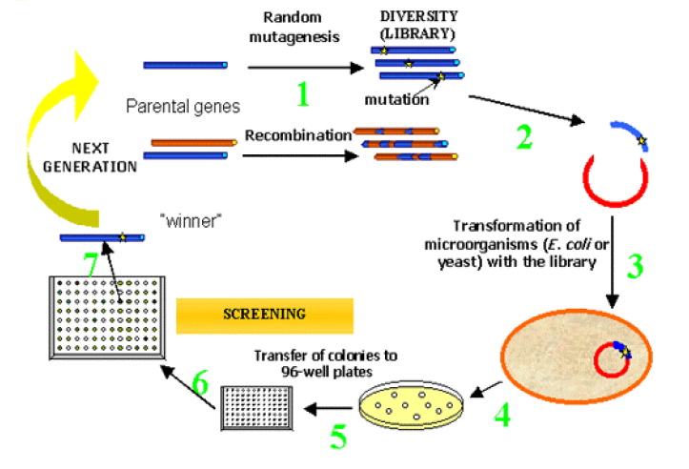
分子定向进化的基本策略

Slide 97
单一基因随机突变-易错PCR技术（Error prone PCR）
易错PCR：指从酶的单一基因出发，通过控制PCR的反应条件（如提高镁离子浓度、加入锰离子、改变体系中四种dNTP浓度或运用低保真度DNA聚合酶等），使碱基在一定程度上随机错配而引入多点突变。
因遗传变化只发生在单一分子内部，所以属于无性进化。

Slide 98
凭借易错PCR技术可以构建基因的突变库，从库中可能筛选出所需的突变体。
易错PCR要控制好适当的突变频率
当突变频率太高时，突变基因数量太多，突变基因文库过于庞大，而其中大多数突变属于负突变和中性突变。
但突变率也不能太低，否则未发生突变的野生型将占据突变群体的优势，也很难筛选到理想的正突变体。
一个目的基因通过易错PCR引起的错配碱基数目
通常控制在2-5个。

Slide 99
一般，经单轮的易错PCR、定向筛选很难获得令人满意的结果，所以由此发展出了连续易错PCR (Sequential error prone PCR)。
连续易错PCR：将一次易错PCR扩增得到的有益突变基因作为下一次易错PCR扩增的模板，连续反复进行随机突变，使得每一次获得的少量突变累积而产生重要的有益突变。

Slide 100
多基因随机重组-DNA改组（DNA shuffling）
DNA改组：从靶基因的多个随机突变亲本/基因家族的若干同源基因出发，用酶切割成随机片段，经过不加引物的多次PCR循环，使DNA的碱基序列发生重新排布而引起基因突变的技术过程。
DNA改组属于有性进化。

Slide 101
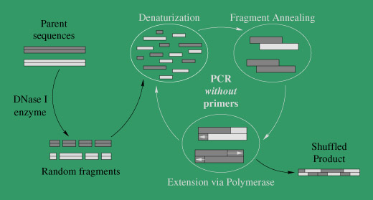
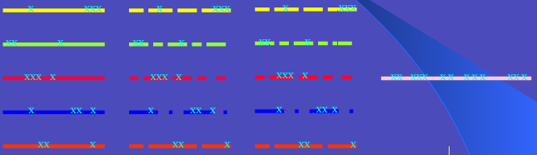
靶基因的多个随机突变亲本
基因家族的若干同源基因
DNA改组

Slide 102
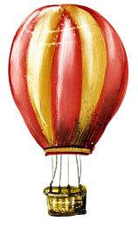
从靶基因的多个随机突变亲本出发，基因的多样化起源于易错PCR等反应中产生的随机突变，所以采用这种过程累积有益突变的速度比较慢。
从自然界中存在的基因家族出发，利用它们之间的同源序列进行DNA 改组。由于每一个天然酶的基因都经过千百万年的进化，并且基因之间存在比较显著的差异，所以获得的重组基因库充分体现了基因的多样化。

Slide 103

Stemmer, Nature, 1998
内酰胺酶改组
从靶基因的多个随机突变亲本出发获得8倍的酶活提高
从基因家族出发获得270-540倍的酶活提高（基因最终由三个物种的八个片段组成）

Slide 104
多基因随机重组-随机引物体外重组（Random
priming in vitro recombination）
随机引物体外重组：用一套随机序列引物，先产生大量互补于模板不同位点的短DNA片段，由于碱基的错配，这些短DNA片段中也会有少量的点突变。然后，除去模板，这些DNA片段互为模板和引物进行扩增，通过碱基序列的重新排布而获得全长突变基因。
随机引物体外重组属于有性进化。

Slide 105

随机引物体外重组

Slide 106
多基因随机重组-交错延伸重组（Stagger extension
process）
交错延伸重组：PCR反应中，将含不同点突变的模板（两个或多个DNA片段）混合，将常规的退火和延伸合并为一步，并大大缩短其反应时间，从而只能合成出非常短的新生链，经变性的新生链再作为引物随机地杂交到含不同突变的模板上继续延伸，此过程反复进行直至获得全长基因。
交错延伸重组属于有性进化。

Slide 107
交错延伸重组

Slide 108

第二节 PCR扩增技术与目的基因克隆
PCR技术的其他应用
定点突变 (Site-directed mutagenesis)
I）单点突变策略：
Step 1: PCR
Transform into E. coli
Step 2

Slide 109


Nick

Slide 110


定点突变 (Site-directed mutagenesis)
I）多点突变策略：
Transform into E. coli
(Megaprimer formation)
98℃, 30s→50℃, 20s→72℃, 1min (5 cycles)
Step 1: PCR
Step 2: DpnI digestion
(Amplification using megaprimers)
98℃, 30s→ 72C, 3min
(20cycles)

Slide 111

反向PCR (Inverse PCR, IPCR)

Slide 112

不对称PCR (Asym metric PCR)

Slide 113
巢式PCR (Nest PCR)
先用一对靶序列的外引物扩增以提高模板量，然后再用一对内引物扩增以得到特异的PCR带，此为巢式PCR。若用一条外引物作内引物则称之为半巢式PCR。
主要用于极少量DNA模板的扩增

Slide 114

重叠PCR (Overlap PCR)

Slide 115
差示PCR (Differential PCR, d-PCR)
测定目的基因的拷贝数
定量PCR (Quantitative PCR, qPCR)
定量扩增模板、研究基因表达水平的变化
原位PCR (in situ PCR)
应用于改良型原位杂交检测
免疫PCR (Immuno-PCR)
蛋白质定量
热不对称交错PCR (TAIL-PCR)
DNA未知侧翼的测定

Slide 116
第三节 化学法合成目的基因
合成天然基因
如生长激素释放抑制素基因、脑啡肽基因、胰岛素基因、干扰素基因等
修饰改造基因
如密码子优化基因等
设计新型基因
制备探针、引物、接头

Slide 117
化学合成法的基本策略
化学合成的前提条件是基因的DNA序列已知（如从已知氨基酸序列反推的基因），有三种策略：
小片段粘接法：
根据目的基因全序列，分别合成12-15碱基长的单链DNA小片段
混合退火
DNA连接酶连接
克隆入合适的载体

Slide 118
化学合成法的基本策略
补钉延长法：
根据目的基因两条互补链全序列，分别合成12-15碱基长的单链DNA小片段以及20-30碱基长的单链DNA中片段
混合退火
DNA聚合酶
DNA连接酶连接
克隆入合适的载体

Slide 119
化学合成法的基本策略
大片段酶促法：
根据目的基因的全序列，分别合成40-50碱基长的单链DNA片段
混合退火
DNA聚合酶
DNA连接酶连接
克隆入合适的载体

Slide 120
化学合成法的基本策略
上述三种方法各有利弊：化学合成DNA的单片段愈短，收率就愈高，但由于化学合成的份额较大，成本较高；在大片段酶促法合成目的基因时，虽然化学合成的份额相对较小，成本较低，但大片段化学合成的收率极低，例如，每聚合一个单体的产物收率为95%则合成50个碱基长的DNA单链大片段的总收率只有7.7%。

Slide 121
化学合成法的单元操作
化学合成DNA的实质是按照序列要求将脱氧核苷酸单体一个个接上去，每接一个单体就是一个循环反应，包括：基团保护、分离、缩合、分离、去保护五大操作单元。
从反应机理上来讲，DNA化学合成有磷酸二酯法、磷酸三酯法、亚磷酸三酯法；具体操作过程又有液相合成和固相合成两种形式。前者操作繁琐，基本上已淘汰；后者反应中间物的分离程序简便，DNA合成仪主要是根据固相亚磷酸三酯法原理设计的。

Slide 122

固相亚磷酸三酯法合成反应原理

Slide 123

化学合成法-密码子优化
三联密码子的两个特点
通用性：不同生物的密码子基本相同，即共用一套密码子。
简并性：除了甲硫氨酸和色氨酸外，每一个氨基酸都至少有两个密码子。这样可以在一定程度内，使氨基酸序列不会因
为某一个碱基被意外替换而导致氨基酸编码错误。

Slide 124
稀有密码子与蛋白质翻译效率
不同的生物，甚至同种生物不同的蛋白质编码基因，对简并密码子的使用频率并不相同，具有一定的偏爱性。
一般，不常用/低频使用的密码子被称为稀有密码子。
细胞内对应于稀有密码子的tRNA较少，如果高频率使用这些密码子，蛋白质翻译过程容易受阻。

Slide 125

网址：http://gcua.schoedl.de/
密码子使用频率分析（大肠杆菌表达celM为例）

Slide 126

填写序列名称
celM
选择基因来源
输入序列

Slide 127

选择使用频率
不同频度密码子颜色选择

Slide 128


基因表达的宿主选择
选择输出格式
单击提交

Slide 129


Slide 130

网址：http://www.jcat.de/
密码子优化-高频替代低频（传统观点）

Slide 131


大肠杆菌（表达宿主）密码子
解纤梭菌（基因来源）密码子
优化后序列
1. ATGAAATACCTGCTGCCGACCGCTGCTGCTGGTCTGCTGCTCCTCGCTGCCCAG
2. ATGAAGTACTTGTTGCCAACTGCTGCTGCTGGTTTGTTGTTGTTGGCTGCTCAA
优化前序列
相同氨基酸序列：Met K Y L L P T A A A G L L L L A A Q

Slide 132

密码子优化策略-低频替代高频（新兴观点）
现 象：细胞的内源基因存在低频密码子，为什么？！
推 测：恰当的翻译暂停（即合理使用稀有密码子）有助于
初生蛋白质的加工和折叠

Slide 133

除了要注意稀有密码子之外，基因的密码子优化还需要尽量避免：
重复序列（增加化学合成难度）
SD类似序列（原核宿主，可能造成翻译起点不唯一）
GC含量失当（影响PCR和mRNA热力学稳定性）
mRNA二级结构复杂（降低翻译效率）

Slide 134

第四节 基因测序和氨基酸序列翻译
桑格测序法的基本原理（自学）

Slide 135



务必注意以下几点：
1）30 bp前（头）的测序结果不准确
2）750 bp后（尾）的测序结果不准确
3）检查峰形（样品污染、结果漏报等）
测序公司：上海生工，华大基因，博迈德等

Slide 136


DNA序列翻译成氨基酸序列（验证确认）
网址：http://web.expasy.org/translate/
ATGAAATACCTGCTGCCGACCGCTGCTGCTGGTCTGCTGCTCCTCGCTGCCCAG

